Slide 1
TRABAJO FINAL / LANGCHAIN · LANGGRAPH · RAG
AtteliA
Tu asesora inteligente de moda,
con respuestas respaldadas por documentos.
INTEGRANTE(S): [COMPLETAR]
OCTUBRE 2026

Slide 2
TRABAJO AGENTE
El problema: IA sin evidencia verificable
Preguntas cotidianas
Riesgo generativo
Propuesta AtteliA
¿Qué colores combinan? ¿Qué calzado conviene? ¿Cómo aprovechar prendas existentes?
Un asistente puede improvisar consejos sin mostrar de dónde proviene la información.
Responder con documentos recuperados, citar fuentes y rechazar cuando no haya sustento.
OBJETIVO → Consulta confiable y base de conocimiento ampliable.
ATTELIA / ASESORA DOCUMENTAL DE MODA
02

Slide 3
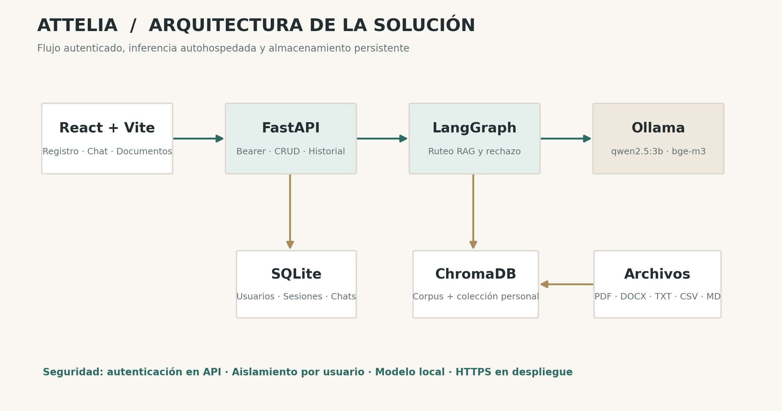
TRABAJO AGENTE
Arquitectura: web + agente + modelo local
ATTELIA / ASESORA DOCUMENTAL DE MODA
03

Slide 4
TRABAJO AGENTE
Stack: componentes especializados
FRONTEND
BACKEND
GRAFO
React + Vite
FastAPI + SQLite
LangGraph + LangChain
Experiencia conversacional
REST, usuarios e historial
Decisiones y herramientas
LLM LOCAL
EMBEDDINGS
RETRIEVAL
Ollama · qwen2.5:3b
bge-m3
ChromaDB
Generación en servidor propio
Representaciones vectoriales
Índice y fuentes persistentes
ATTELIA / ASESORA DOCUMENTAL DE MODA
04

Slide 5
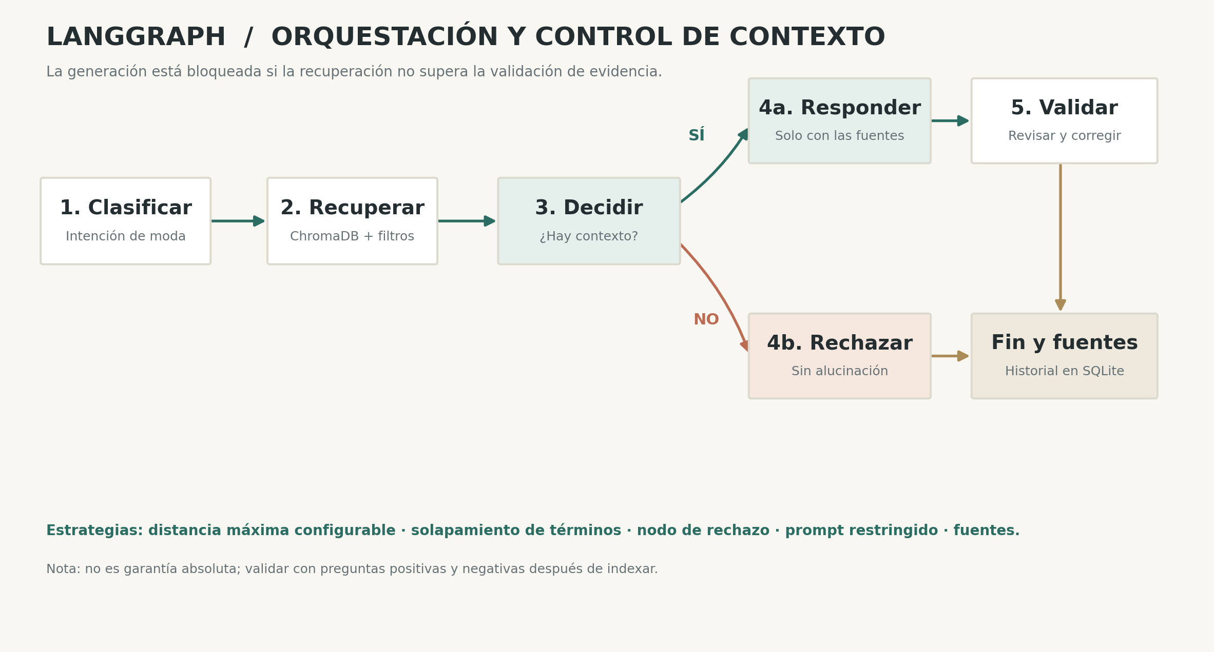
TRABAJO AGENTE
LangGraph: responder o rechazar
Ruta crítica: si NO hay contexto suficiente, la generación no se ejecuta.
ATTELIA / ASESORA DOCUMENTAL DE MODA
05

Slide 6
TRABAJO AGENTE
RAG incremental y base de conocimiento
01 · Ingesta
02 · Embeddings
03 · Recuperación
PDF · DOCX · TXT · Markdown · CSV. Extracción y fragmentación de texto.
bge-m3 convierte fragmentos en vectores; ChromaDB los persiste por usuario.
Similitud + filtro léxico + umbral y fuentes. Sin evidencia → rechazo.
Corpus base: 6 volúmenes + documentos privados por cuenta
ATTELIA / ASESORA DOCUMENTAL DE MODA
06

Slide 7
TRABAJO AGENTE
Seguridad: cada usuario, sus documentos
Autenticación
Autorización
Registro y login; contraseñas con scrypt y salt; sesión Bearer; expiración a los siete días.
API protegida; historial por usuario; metadatos SQLite; índices Chroma personales.
Producción: HTTPS con Caddy · credenciales fuera de Git · Ollama no expuesto.
ATTELIA / ASESORA DOCUMENTAL DE MODA
07

Slide 8
TRABAJO AGENTE
Demostración en vivo: tres escenarios
A · Respuesta válida
B · Rechazo explícito
C · Archivo nuevo
Preguntar qué es un armario cápsula. Mostrar respuesta y nombre de la fuente.
Preguntar quién ganó el Mundial de 2022. Mostrar que AtteliA no genera sin contexto.
Subir prueba_rag_attelia_aurora47.txt y preguntar por Aurora-47. Mostrar su fuente.
Evidencia: capturar los resultados reales en Ubuntu y/o dominio público.
ATTELIA / ASESORA DOCUMENTAL DE MODA
08

Slide 9
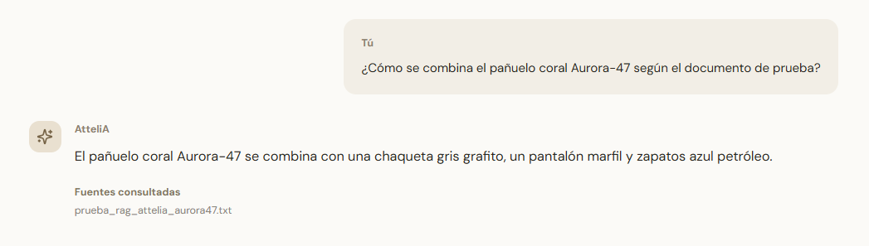
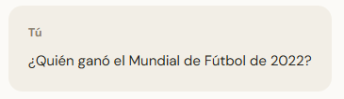
EVIDENCIAS REALES
Pruebas funcionales verificadas
RAG documental: Aurora-47
Rechazo sin evidencia
Carga TXT -> recuperación del documento -> respuesta exacta con fuente.
Pregunta sobre el Mundial de 2022 -> rechazo por ausencia de contexto.
Pruebas efectuadas localmente en Ubuntu/WSL con Ollama. Despliegue público aún pendiente.

Slide 10
TRABAJO AGENTE
Despliegue: listo para publicar, pendiente de verificar
Preparación incluida
Acciones del equipo
Dockerfiles de frontend/backend, Compose con Ollama y Caddy, persistencia y guía paso a paso.
Crear GitHub, configurar VPS + DNS, iniciar contenedores, indexar y probar HTTPS.
URL frontend: [PENDIENTE] | URL backend: [PENDIENTE]
ATTELIA / ASESORA DOCUMENTAL DE MODA
09

Slide 11
TRABAJO AGENTE
Conclusiones y siguientes verificaciones
Logros del desarrollo
Para la entrega
• Arquitectura RAG codificada
• Carga documental personalizada
• Rechazo cuando faltan fuentes
• Autenticación y controles de acceso
• Ollama probado en WSL
• Calibrar la búsqueda
• Evidencias ya capturadas
• Publicar URL y GitHub
ATTELIA · RESPUESTAS RESPONSABLES BASADAS EN DOCUMENTOS
ATTELIA / ASESORA DOCUMENTAL DE MODA
10

